Slide 1
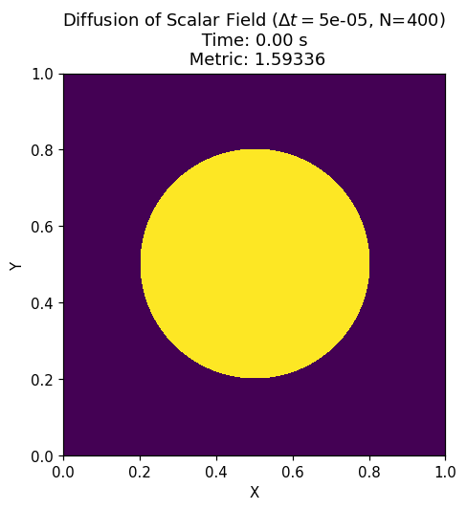
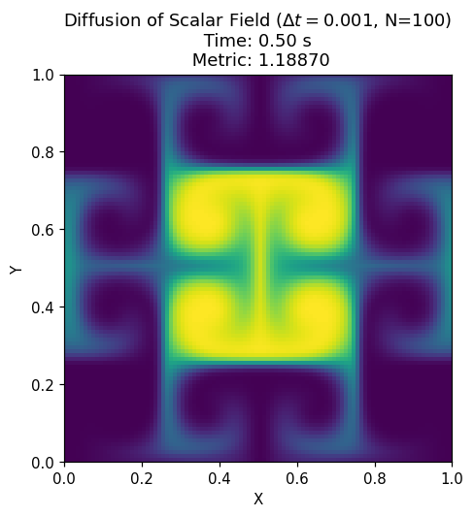
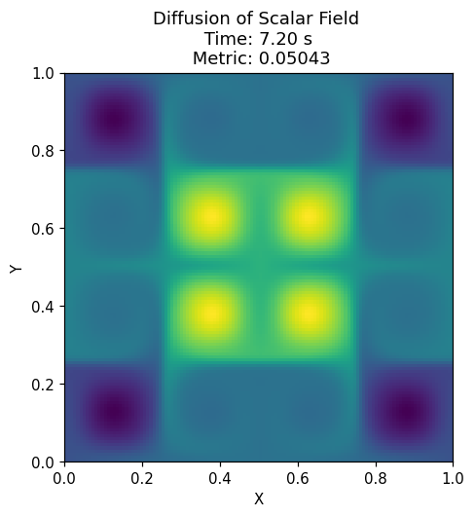
Résultats projet n°1
Auteurs: Jules Chaveyriat
Martin Guillon

Slide 2
Méthode RK3-Heun
Première simulation:
Success: The simulation stopped running because the field was homogeneous enough (metric < 0.05).
Parameters: (L, D, N, Δt)=(1.0, 0.001, 200, 0.00025)
Simulation duration: 0:02:06.692579
Virtual stop time: 8.80 s
Virtual stop frame: 35216
Metric: 0.049998
Deuxième simulation:
Success: The simulation stopped running because the field was homogeneous enough (metric < 0.05).
Parameters: (L, D, N, $\Delta t$)=(1.0, 0.001, 400, 5e-05)
Simulation duration: 2:32:04.531981
Virtual stop time: 11.13 s
Virtual stop frame: 222589
Metric: 0.050000

Slide 3
Méthode RK3-Heun
3ème simulation:
Success: The simulation stopped running because the field was homogeneous enough (metric < 0.05).
Parameters: (L, D, N, $\Delta t$)=(1.0, 0.001, 250, 0.00016)
Simulation duration: 0:07:37.749528
Virtual stop time: 9.59 s
Virtual stop frame: 59922
Metric: 0.049998

Slide 4
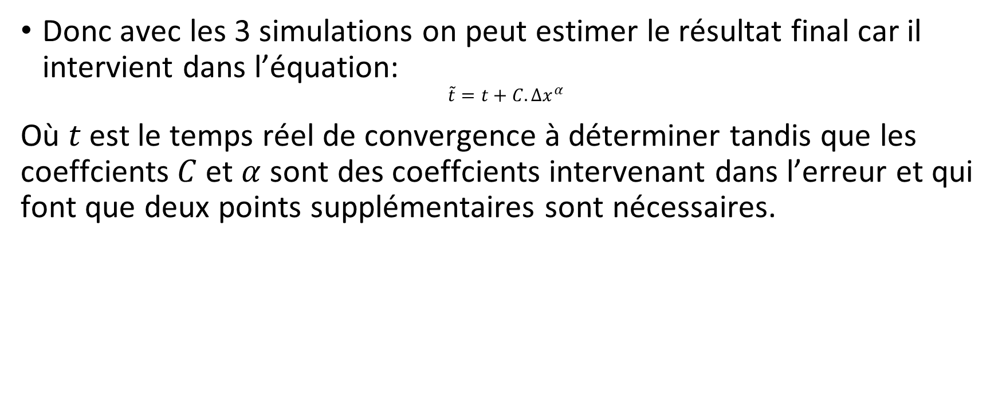
Méthode RK3-Heun
Donc avec les 3 simulations on peut estimer le résultat final car il intervient dans l’équation:
$$\tilde{t}=t+C.Δx^{α}$$
Où $t$ est le temps réel de convergence à déterminer tandis que les coeffcients $C$ et $α$ sont des coeffcients intervenant dans l’erreur et qui font que deux points supplémentaires sont nécessaires.

